Slide 1



Conceptos de Algoritmos Datos y Programas
1
Clase 1

Slide 2
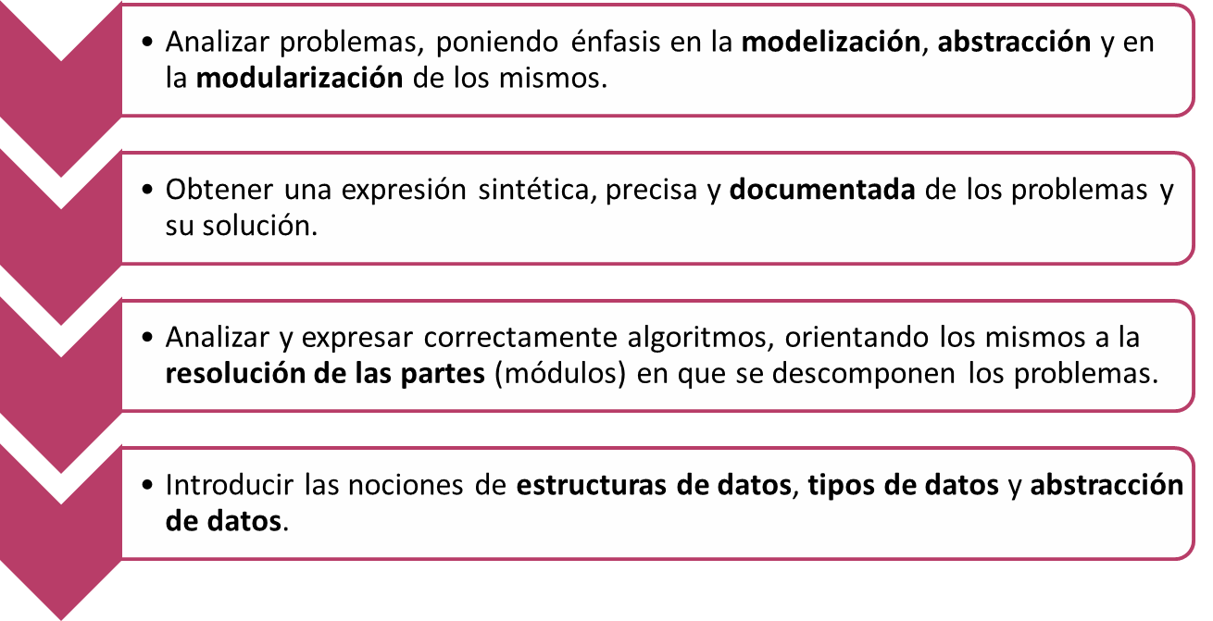
Algoritmos Datos y Programas - Objetivos
Lograr que el alumno cuando termine el curso de Conceptos de Algoritmos, Datos y Programas, posea conocimientos, métodos y herramientas para resolver distintos problemas con la computadora logrando:
Combinar los elementos mencionados anteriormente a fin de que el alumno complete el ciclo del problema a su solución con computadora, con una metodología ordenada y documentada en la que se traten simultáneamente las estructuras de control y los datos y en el que se introduzcan los conceptos de corrección y de eficiencia.
CADP - ADP
Clase 1

Slide 3
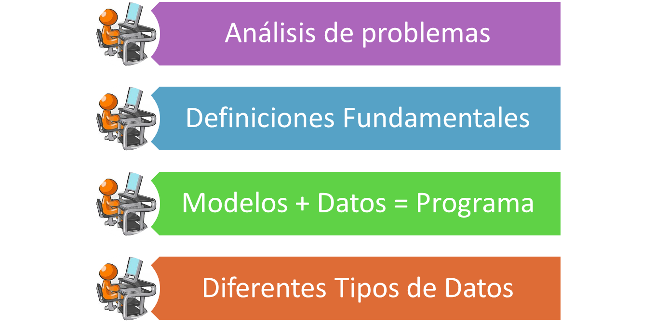
En la clase de hoy veremos…
CADP – ADP
Clase 1
Notes:
Hay algunas diapositivas que tenemos que decidir que hacer……

Slide 4

¿Informática?
CADP -ADP
Clase 1

Slide 5
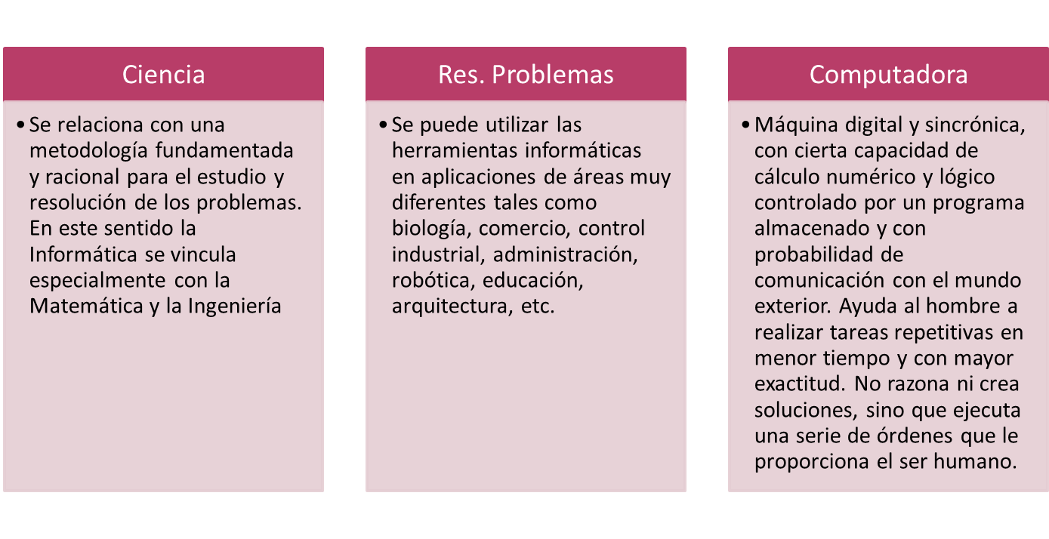
¿Qué es la informática?
Es la ciencia que estudia el análisis y resolución de problemas utilizando computadoras.
CADP -ADP
Clase 1

Slide 6



Objetivo de la informática
El objetivo principal de la informática es resolver problemas del mundo real utilizando la computadora.
La computadora es una herramienta que podemos emplear en la resolución de problemas.
Problema del
mundo real
La computadora es esencialmente un equipo electrónico de alta velocidad y exactitud de cálculo.
La posibilidad de resolver un problema real con una computadora depende del programa (software) que carguemos en la máquina.
Solución
CADP -ADP
Clase 1

Slide 7

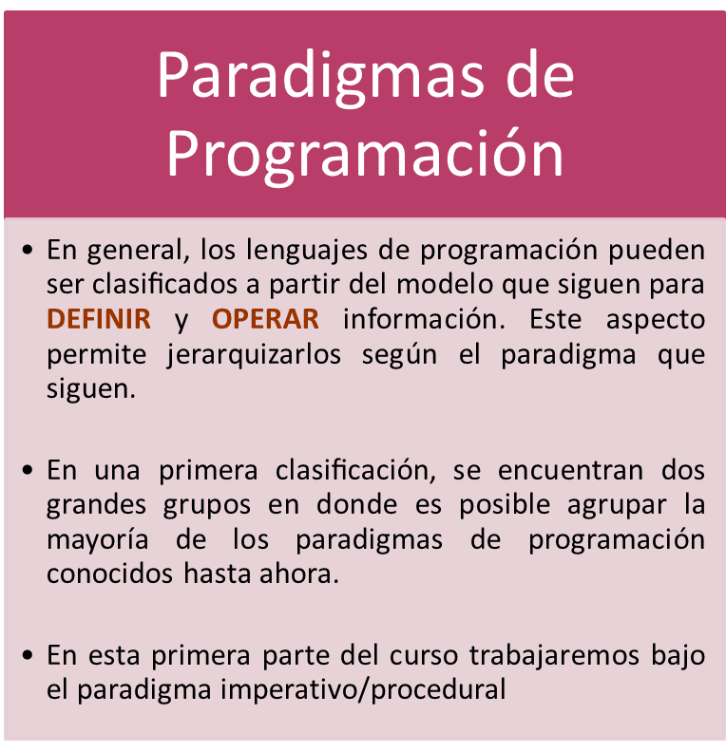
Las computadoras en la resolución de problemas reales
Paradigmas de
programación
Programación
Declarativa
Programación
Imperativa
Funcional
Orientada a
objetos
Lógica
Visual,
orientada a
eventos,
etc.
CADP -ADP
Clase 1

Slide 8
Pasos para Trabajar
1) Poseer un problema.
2) A partir del problema, obtener un modelo del mismo.(MODELIZACION)
3) Modulzarizar
4) Realizar el programa
5) Utilizar la computadora
CADP -ADP
Clase 1

Slide 9
Pasos para trabajar
1 - Poseer un problema
La Facultad decide implementar el voto electrónico para las elecciones de claustro en la misma.
Un alumno puede votar para elegir sus representantes en el centro de estudiantes, y sus representantes en el consejo directivo de la Facultad.
La votación es utilizando “touch screen”.
Qué consideraciones hay que tener?
Qué pasa con el voto del alumno?
Existe el voto anulado?
Dónde aparece la computadora?
Qué lenguaje usamos?
CADP -ADP
Clase 1

Slide 10
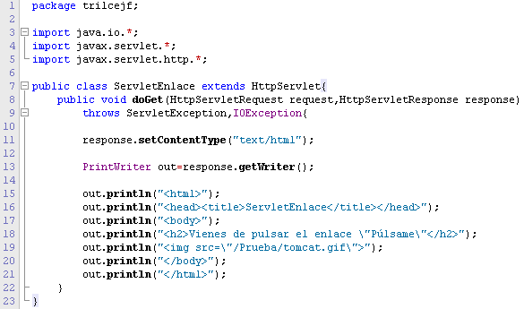


Pasos para trabajar
2 - Modelar
A partir del problema se realiza una modelización del mismo.
Acciones permitidas para el alumno. Condiciones para realizarlas.
Requerimientos de la máquina para cada acción.
Efecto de las acciones del alumno en la máquina.
El modelo define los mecanismos de interacción y sus condiciones. Establece el efecto sobre la máquina y el usuario. Indica los Informes necesarios.
CADP -ADP
Clase 1

Slide 11
Pasos para trabajar
3 - Modularizar
A partir del modelo es necesario encontrar la forma de descomponer en partes (módulos) para obtener una solución.
La descomposición funcional de todas las acciones que propone el modelo nos ayudará a reducir la complejidad, a distribuir el trabajo y en el futuro a reutilizar los módulos.
CADP -ADP
Clase 1

Slide 12
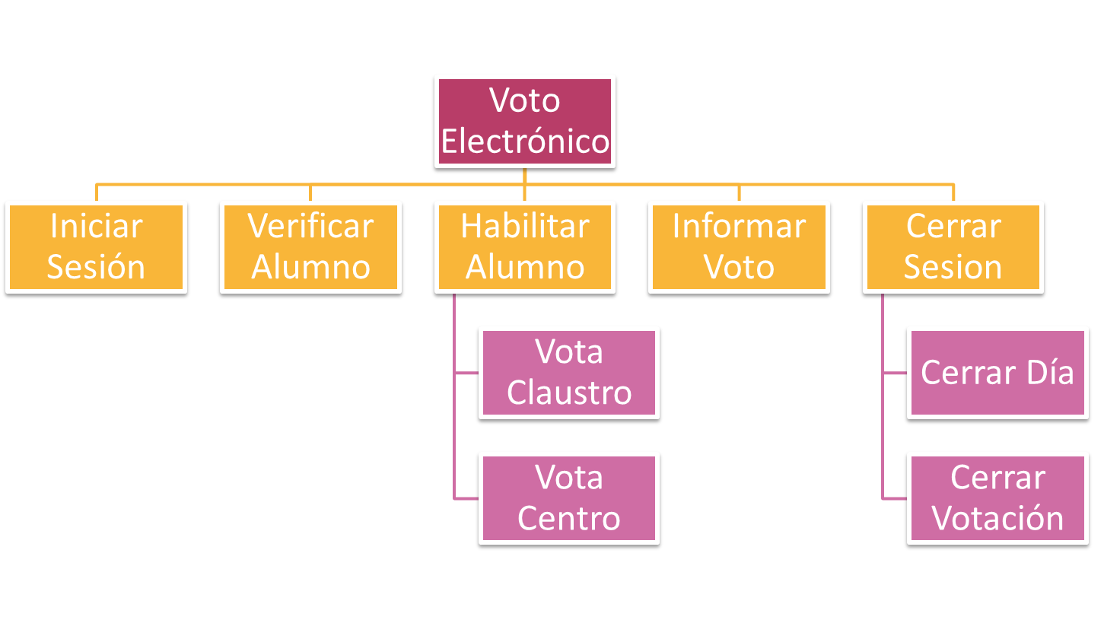
Pasos para trabajar
3 - Modularizar
CADP -ADP
Clase 1

Slide 13
Pasos para trabajar
4- Realizar el Programa
Una vez que se tiene la descomposición en funciones / procesos o módulos, debemos diseñar su implementación: esto requiere escribir el programa y elegir los datos a representar.
Qué es un programa?
PROGRAMA = ALGORITMO + DATOS
Las instrucciones (que también se han denominado acciones) representan las operaciones que ejecutará la computadora al interpretar el programa. Un conjunto de instrucciones forma un algoritmo.
Qué es un algoritmo?
Los datos son los valores de información de los que se necesita disponer y en ocasiones transformar para ejecutar la función del programa.
Qué es un dato?
CADP -ADP
Clase 1

Slide 14
Pasos para trabajar
4- Realizar el Programa
Algoritmo: especificación rigurosa de la secuencia de pasos (instrucciones) a realizar sobre un autómata para alcanzar un resultado deseado en un tiempo finito.
Alcanzar el resultado en tiempo finito: suponemos que un algoritmo comienza y termina. Está implícito que el número de instrucciones debe ser también finito.
Especificación rigurosa: que debemos expresar un algoritmo en forma clara y unívoca.
Si el autómata es una computadora, tendremos que escribir el algoritmo en un lenguaje “entendible” y ejecutable por la máquina.
CADP -ADP
Clase 1

Slide 15

Pasos para trabajar
4- Realizar el Programa
Dato: es una representación de un objeto del mundo real mediante la cual podemos modelizar aspectos del problema que se quiere resolver con un programa sobre una computadora. Puede ser constante o variable.
Los pasos que realiza el robot en un recorrido
Las flores que hay en una esquina
Una imagen
El peso de una persona, el nombre, el dni, etc
Cómo lo aplicamos a nuestro ejemplo?
CADP -ADP
Clase 1

Slide 16
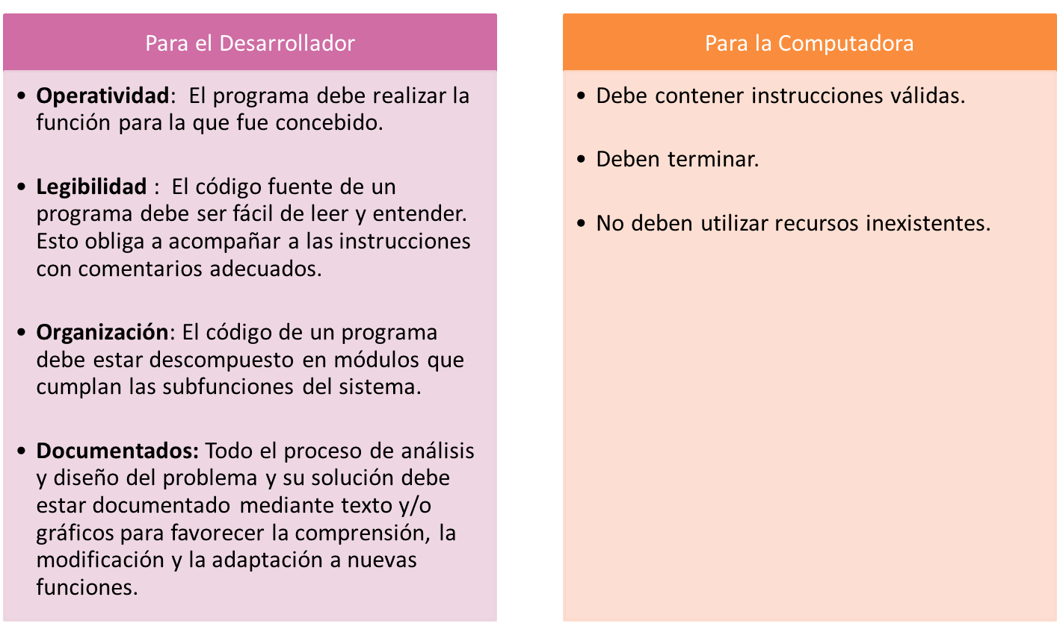
Pasos para trabajar
4- Realizar el Programa
CADP -ADP
Clase 1

Slide 17
Pasos para trabajar
5- Utilizar la computadora
La computadora es una máquina capaz de aceptar datos de entrada, ejecutar con ellos cálculos aritméticos y lógicos y dar información de salida (resultados), bajo control de un programa previamente almacenado en su memoria.
CADP -ADP
Clase 1

Slide 18
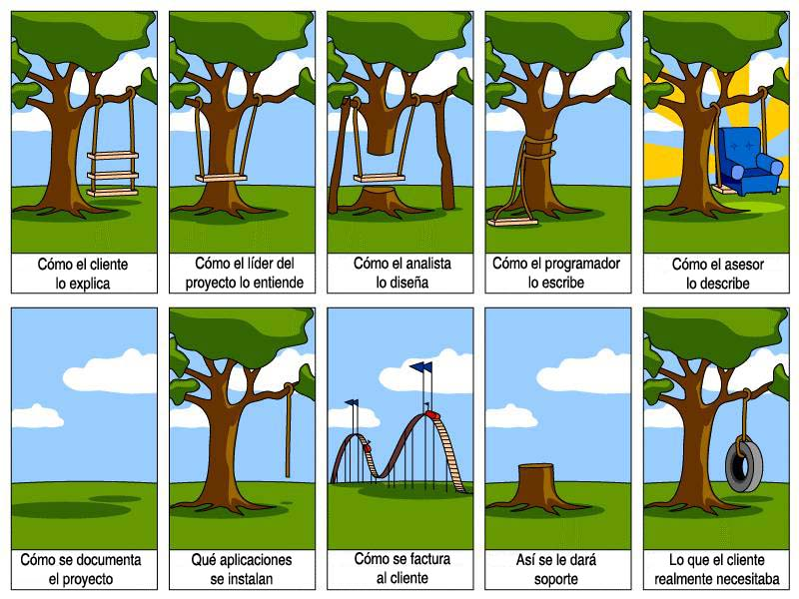
Lo que un informático debe evitar….
Podemos utilizar los datos que conocemos para resolverr todos los programas?
CADP -ADP
Clase 1

Slide 19
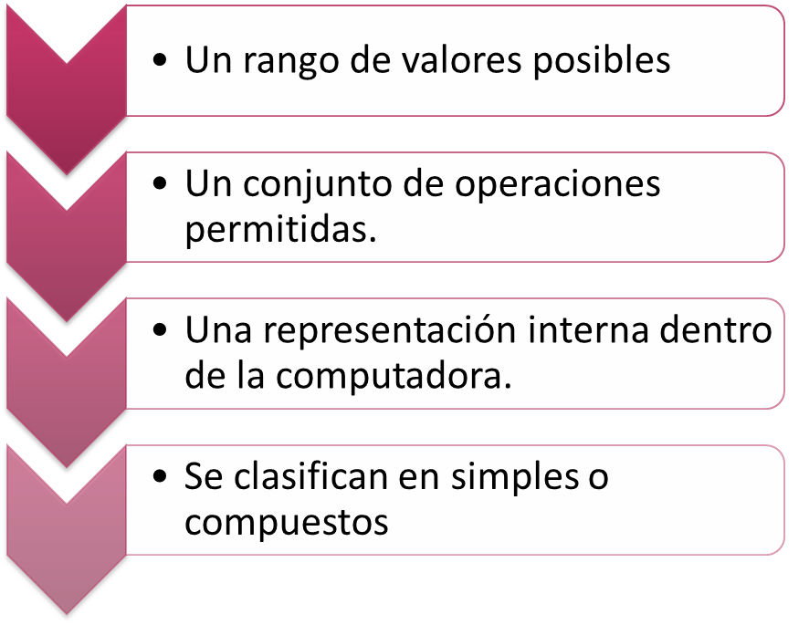
TIPO DE DATOS
Un tipo de dato es una clase de objetos de datos ligados a un conjunto de operaciones para crearlos y manipularlos.
SIMPLES: aquellos que toman un único valor, en un momento determinado, de todos los permitidos para ese tipo.
COMPUESTOS: pueden tomar varios valores a la vez que guardan alguna relación lógica entre ellos, bajo un único nombre.
CADP -ADP
Clase 1

Slide 20
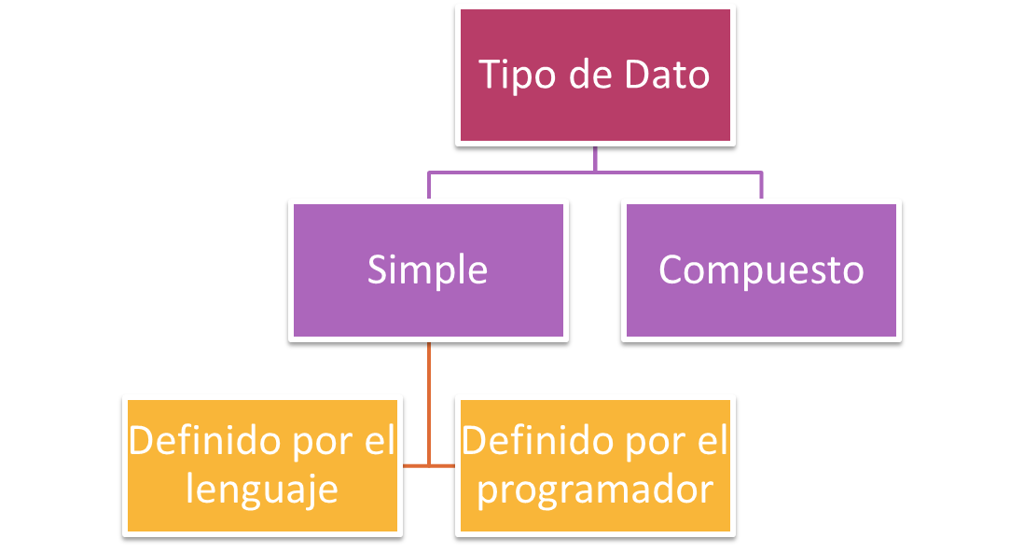
Tipo de dato - Clasificación
  Son provistos por el lenguaje y tanto la representación como sus operaciones y valores son reservadas al mismo.
  Permiten definir nuevos tipos de datos a partir de los tipos simples.
CADP -ADP
Clase 1

Slide 21
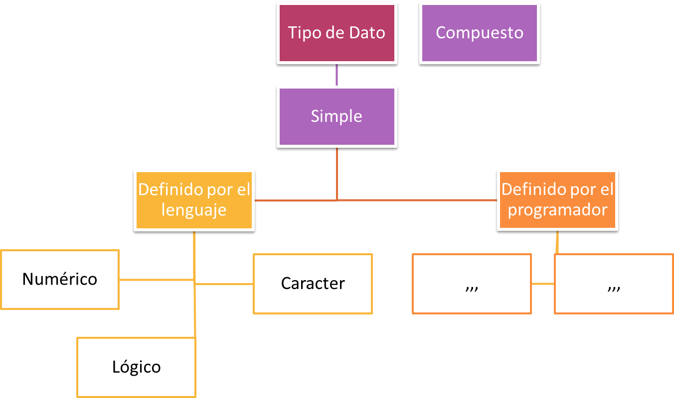
Tipo de dato - Clasificación
CADP -ADP
Clase 1

Slide 22
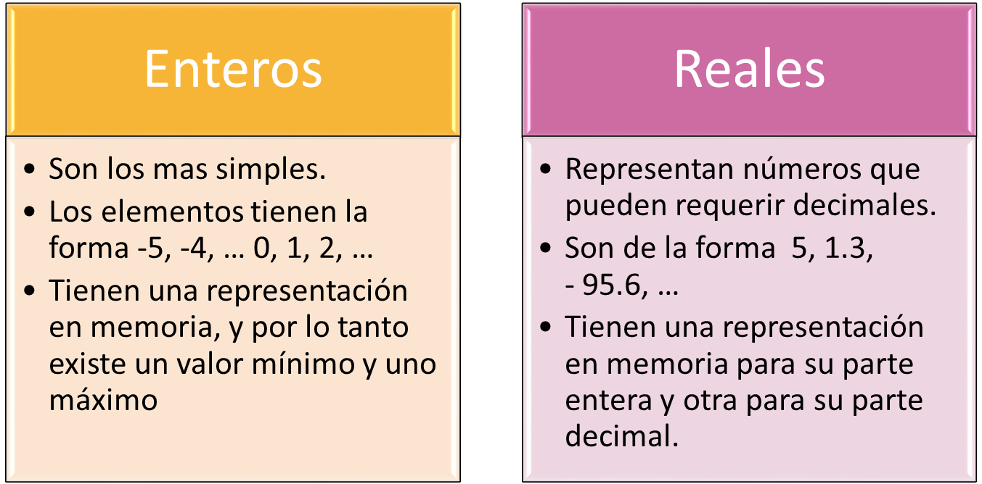
Tipo de dato - NUMERICO
Un tipo de dato numérico representa el conjunto de números que se pueden necesitar. Estos números pueden ser enteros o reales.
CADP -ADP
Clase 1

Slide 23
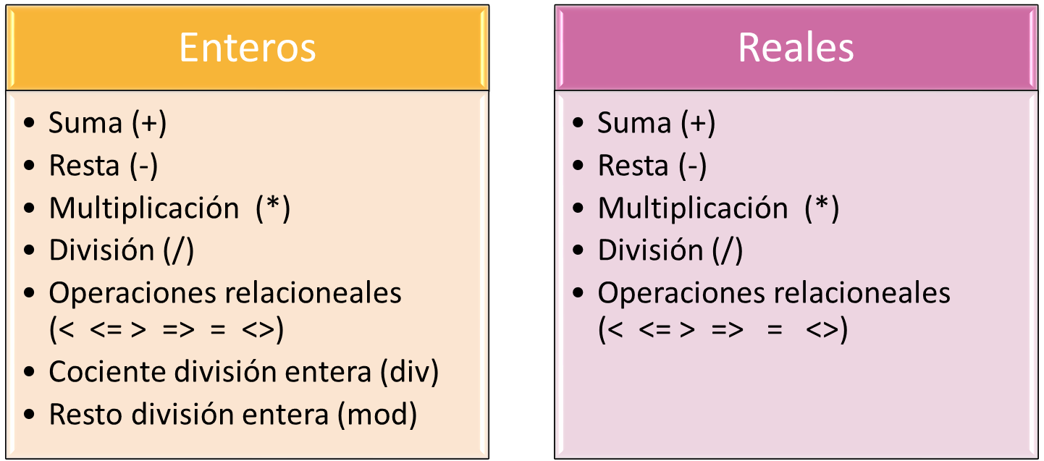
Tipo de dato – NUMERICO - Operaciones
No todas las operaciones son aplicables a todos los tipos de datos.
CADP -ADP
Clase 1

Slide 24
Tipo de dato – NUMERICO - Ejemplos
Supongamos x, y y z variables enteras
Operación | Resultado
x:= 5 y:=8 z:= y / x
x:= 5 y:=8 z:= y DIV x
x:= 5 y:=8 z:= y MOD x
z=1, ya que trunca el resultado
z=1, ya que obtiene el cociente de la división
z=3, ya que obtiene el resto de la división
CADP -ADP
Clase 1

Slide 25
Tipo de dato – NUMERICO - Operaciones
Las expresiones que tienen dos o más operandos requieren reglas matemáticas que permitan determinar el orden de las operaciones.
El orden de precedencia para la resolución, ya conocido, es:
  1. operadores *, /
  2. operadores +, -
  3. operadores div y mod.
En caso que el orden de precedencia natural deba ser alterado, es posible la utilización de paréntesis dentro de la expresión.
CADP -ADP
Clase 1

Slide 26
Tipo de dato numérico - Operadores relacionales
Además de los operadores matemáticos mencionados, el tipo de dato numérico posee operadores relacionales que permiten comparar valores.
Dichas relaciones son la igualdad (=), desigualdad (<>) y de orden (<, <=, >, >=).
Dependiendo del lenguaje de programación estos operadores tendrán diferente representación.
El resultado es del tipo de dato lógico. (Verdadero o Falso).
Ejemplos
0 < 7 Resultado: verdadero
5<= 7 Resultado: verdadero
5 > 7 Resultado: falso
5 <> 7 Resultado: verdadero
5 >= 2 Resultado: verdadero
Pensemos: 5.0 = 5 ???
CADP -ADP
Clase 1

Slide 27
TIPO DE DATO - Resumen
Como conclusión, dado que hay diferentes tipos de datos debe destacarse que:
Los diferentes tipos de datos deben especificarse y a esta especificación dentro de un programa se la conoce como declaración.
Una vez declarado un tipo podemos asociar al mismo variables, es decir nombres simbólicos que pueden tomar los valores característicos del tipo.
CADP -ADP
Clase 1

Slide 28
VARIABLES y CONSTANTES
Variable CONSTANTE
Referencia una zona de memoria
Variable NOMBRE
Referencia una zona de memoria
Qué es una constante?
Qué es una variable?
Cómo se utilizan?
CADP -ADP
Clase 1

Slide 29
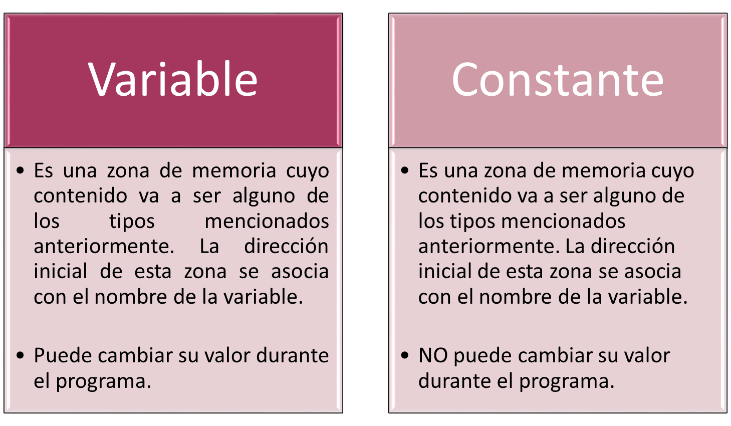
VARIABLES y CONSTANTES - Definición
Cómo vamos a trabajar?
CADP -ADP
Clase 1

Slide 30
ESTRUCTURA DE UN PROGRAMA
Hasta ahora…
Cómo es un programa ahora?
Programa nombre
Procesos
proceso nombre
variables
comenzar
fin
variables
comenzar
fin
Cómo declaro variables?
Cómo declaro constantes?
Cómo declaro cada tipo visto?
CADP -ADP
Clase 1

Slide 31
ESTRUCTURA DE UN PROGRAMA
Program nombre;
Const
…..
módulos {luego veremos como se declaran}
Var
begin
…..
end.
Constantes del programa
Variables del programa
Programa principal
CADP -ADP
Clase 1

Slide 32
Program nombre;
Const
N = 25;
pi = 3.14;
módulos {luego veremos como se declaran}
var
edad: integer;
peso: real;
begin
edad:= 5;
peso:= -63.5;
end.
Constantes del programa
Variables del programa
integer: variables de tipo entero
real: variables de tipo reales
CADP -ADP
Clase 1

Slide 33
Clasificación de los lenguajes de acuerdo a la declaración de sus variables
Algunos lenguajes exigen que se especifique a qué tipo pertenece cada una de las variables. Verifican que el tipo de los datos asignados a esa variable se correspondan con su definición. Esta clase de lenguajes se denomina fuertemente tipados (strongly typed).
Otra clase de lenguajes, que verifica el tipo de las variables según su nombre, se denomina auto tipados (self typed).
Existe una tercera clase de lenguajes que permiten que una variable tome valores de distinto tipo durante la ejecución de un programa. Esta se denomina dinámicamente tipados (dinamically typed).
CADP -ADP
Clase 1

Slide 34
Pre-Condición y Post-Condición
Pre-condición es la información que se conoce como verdadera antes de iniciar el programa (ó módulo).
Post-condición es la información que debería ser verdadera al concluir el programa (ó módulo), si se cumplen adecuadamente los pasos especificados.
CADP -ADP
Clase 1

